Slide 1

Introduction à Scrum
par la pratique
Florence Chabanois (25/06/09)

Slide 2
Qui?
Qui ne connaît pas du tout les méthodes agiles?
Qui en a entendu parler?
Qui en connaît quelques principes?
Et les autres?

Slide 3
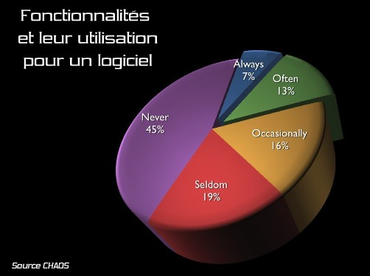
Un constat
Changement des besoins
Trop de temps entre la conception et la livraison
Zèle sur les spécifications
Notes:
Ça n’est pas ce qu’on croyait

Slide 4
Quelques valeurs de l’agile manifesto
Satisfaction du client (c’est moi)
  En livrant tôt
  Conformément à mes besoins
  J’ai le droit de changer d’avis, même tard
Un logiciel fonctionnel
L’équipe
  Collaboration et communication
  Amélioration continue
  Un rythme soutenable
  Auto organisation
Simplicité
Notes:
http://agilemanifesto.org)
Agile manifesto

Slide 5
Quelques termes agiles à creuser
Itération/Sprint (Scrum)
Le product owner (Scrum)
User stories (XP)
Done state (agile)
Backlog (Scrum)
Planning game (XP)
Rétrospective (Scrum)
Notes:
Done state : XP plutot tests ok. Maintenant c’est aussi aussi pres de la MEP possible.

Slide 6
Notre projet
Construction d’Agiville
  Construire une tour
  Construire trois petites maisons
  Construire une grande maison
  Mettre une barrière autour de la grande maison
  Monter un muret autour d’une petite maison
  …
4 équipes réparties sur plusieurs régions, qui se partagent deux boites de légos
  Les équipes ne peuvent pas s’échanger de légos en cours d’itération

Slide 7
Déroulement de la session
Pré-estimation des stories (10mn)
Cycle (1h) - bling
  (Evaluation complexité) + sélection des stories par le PO + affectation par équipe.
  Itération de 5mn.
  Démonstration de 2mn.
  Point d’amélioration de 2mn (bien/pas bien).
Rétrospective d’un groupe (15mn)
  avant/après la dernière itération.

Slide 8
Rétrospective
Principes
  « Chacun a fait du mieux qu’il pouvait dans le temps qui lui était imparti, étant donné les informations qu’il avait »
  « Une seule conversation à la fois »
  « Chacun parle en son nom »
Vote de confiance
Note d’iteration
Keep Drop Start
ROTI

Slide 9
Les quelques termes
Itération/Sprint (Scrum)
Le product owner (Scrum)
User stories (XP)
Done state (agile)
Backlog (Scrum)
Planning game (XP)
Rétrospective (Scrum)

Slide 10
Ressources
Jeux (http://www.paircoaching.net/games_en.php)
    XPGame :
        www.xp.be/xpgame.html
    Lego game :
        http://www.slideshare.net/krivitsky/lego-for-extended-scrum-simulation-1057214
Méthodes agiles
  Scrum
      http://www.infoq.com/minibooks/scrum-xp-from-the-trenches
  Extreme Programming

